Slide 1


信息技术（基础模块）
信息技术（基础模块）

Slide 2
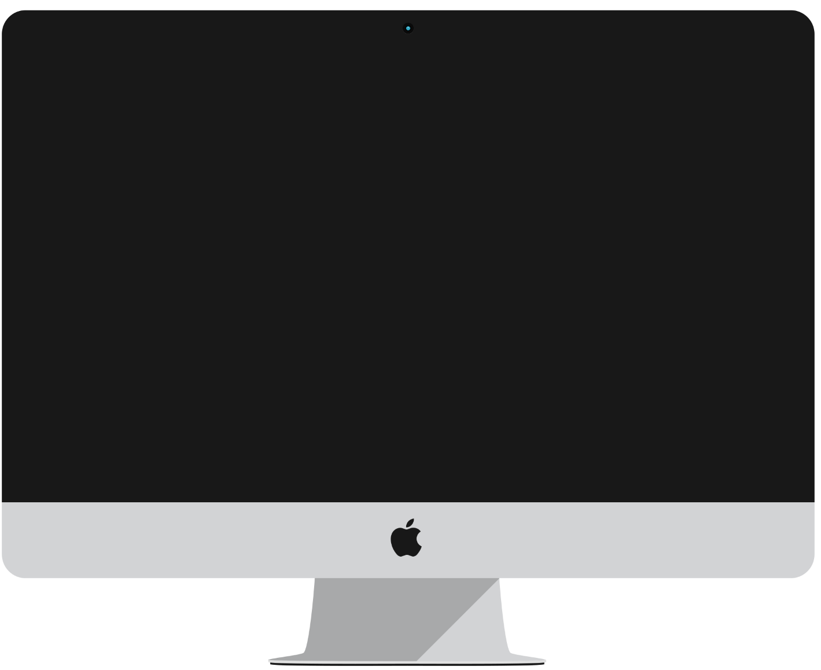
信息技术（基础模块）
模块6
WPS演示文稿使用
信息技术（基础模块）

Slide 3
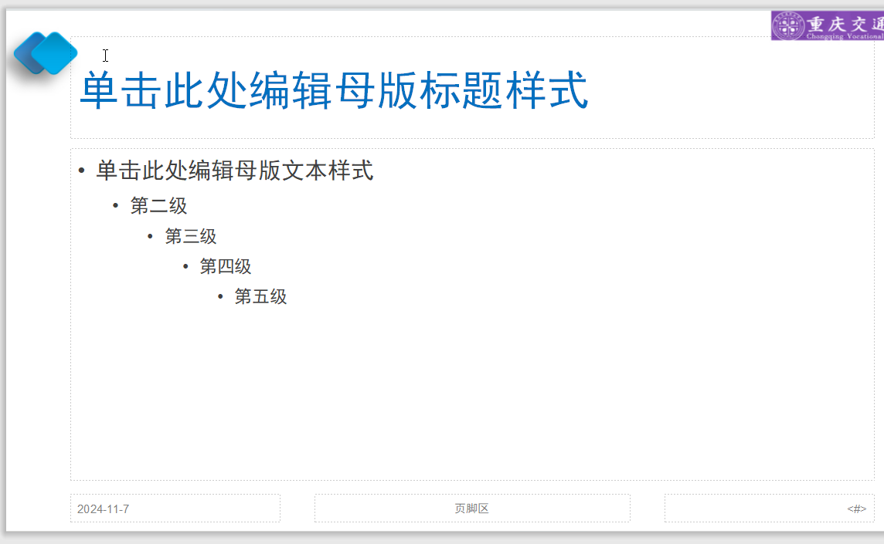
3 修饰演示文稿
3.1 母版
母版是模板的一部分，是一种特殊的幻灯片，母版的设置可以批量影响到对应幻灯片的效果。
（1）幻灯片模板操作
WPS演示母版可分为：幻灯片母版、标题幻灯片母版、讲义母版和备注母版，其中幻灯片母版最常用，可以控制除了标题幻灯片版式外的所有幻灯片格式，如图所示：

Slide 4
3 修饰演示文稿
3.1 母版
母版是模板的一部分，是一种特殊的幻灯片，母版的设置可以批量影响到对应幻灯片的效果。
（1）幻灯片模板操作
而标题幻灯片模板可以控制演示文稿的第一张幻灯片，相当于幻灯片的封面。
讲义母版用于控制幻灯片以讲义形式打印的格式。
备注母版主要提供演讲者备注使用 的空间以及设置、备注幻灯片的格式。

Slide 5
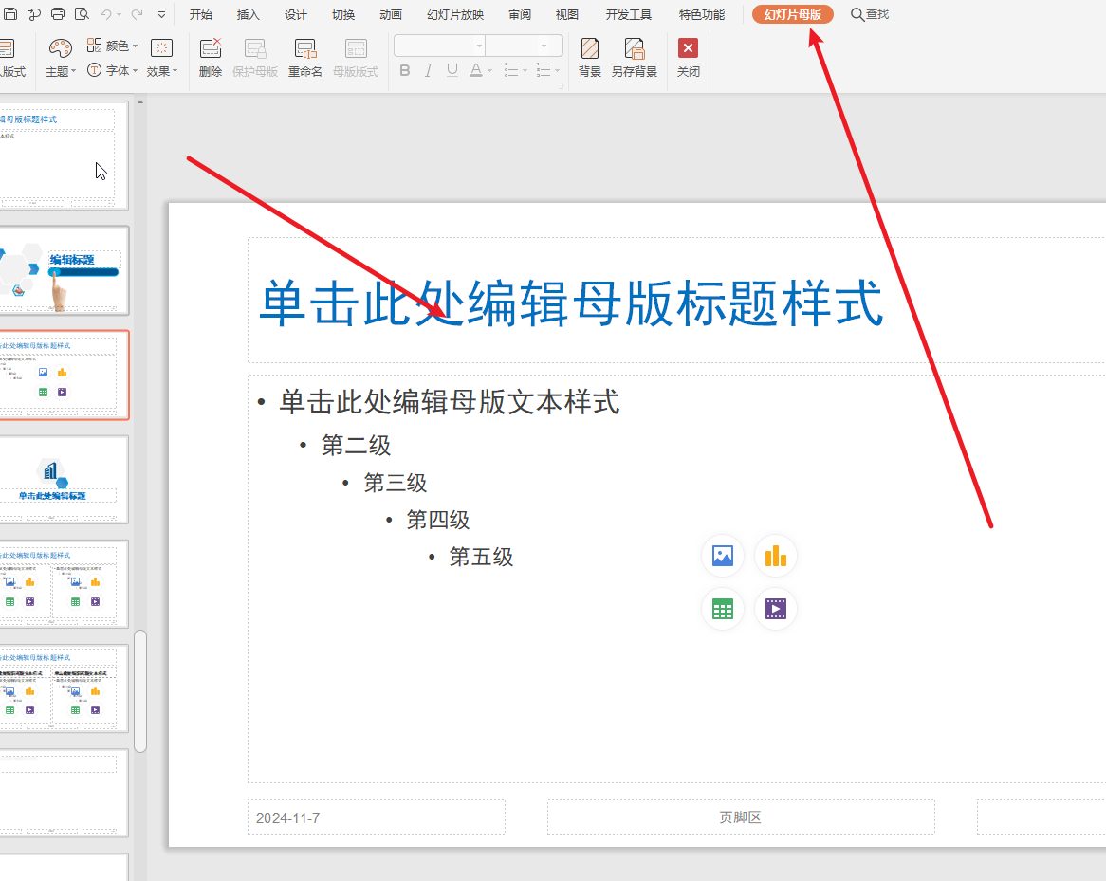
3 修饰演示文稿
3.1 母版
母版是模板的一部分，是一种特殊的幻灯片，母版的设置可以批量影响到对应幻灯片的效果。
（1）幻灯片模板操作
打开方法如下：
【视图】选项卡，然后单击【母版】，点击【幻灯片母版】，进入幻灯片母版视图。

Slide 6
练一练
请打开素材演示：打开母版查看母版样式。

Slide 7
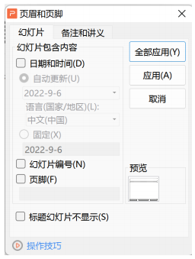
3 修饰演示文稿
3.1 母版
母版是模板的一部分，是一种特殊的幻灯片，母版的设置可以批量影响到对应幻灯片的效果。
（2）统一设置日期、页码
步骤一：单击“插入”→“日期和时间”命令，弹出“页眉和页脚”对话框，单击“幻灯片”标签，可以为幻灯片设置统一的日期和时间、幻灯片编号、页脚等内容，以及是否在标题幻灯片中显示，单击“应用”或“全部应用”即可；如单击“取消”则此次设置无效

Slide 8
3 修饰演示文稿
3.1 母版
母版是模板的一部分，是一种特殊的幻灯片，母版的设置可以批量影响到对应幻灯片的效果。
（2）统一设置日期、页码
步骤二：勾选复选框“标题幻灯片不显示”，则标题幻灯片不显示此次设置的内容。单击“关闭母版视图”，回到普通视图，则普通版式的幻灯片中出现了统一设置的日期、页码等内容，标题幻灯片中则不显示设置的内容。

Slide 9
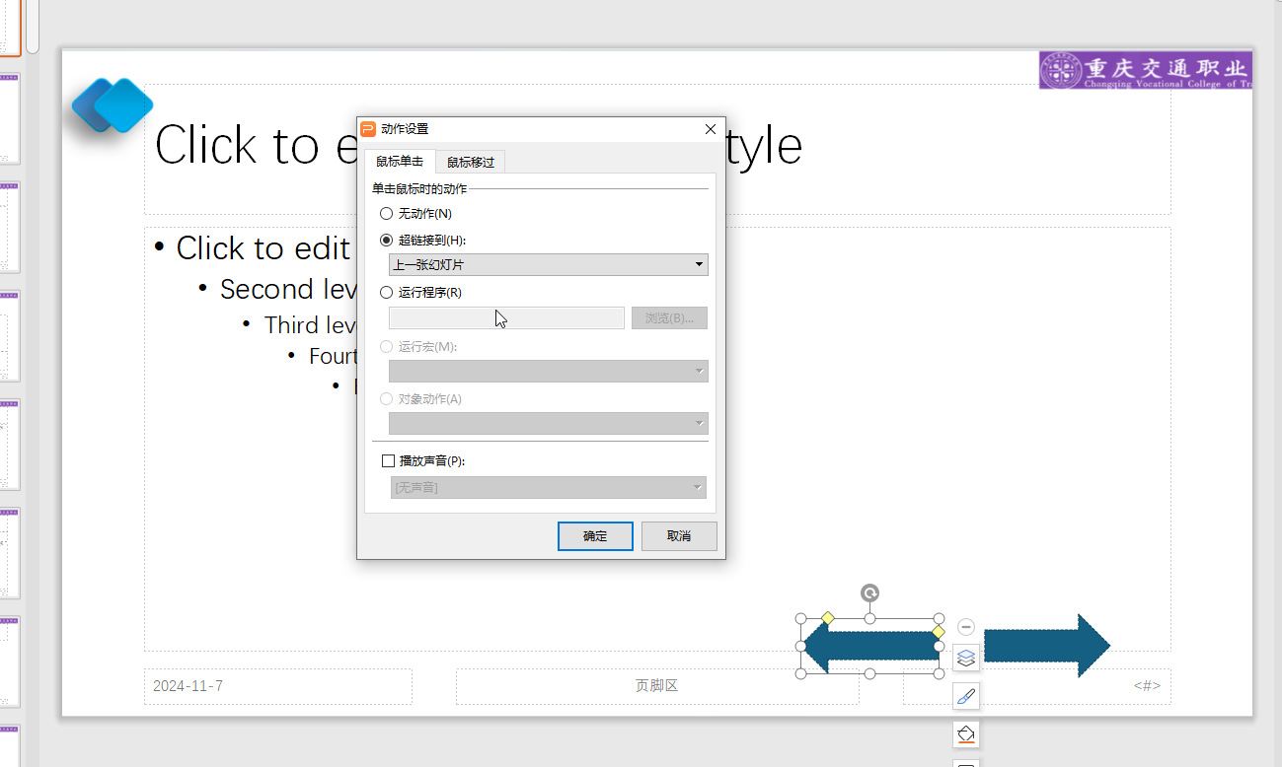
3 修饰演示文稿
3.1 母版
（3）设置统一标志
步骤一：单击“视图”→“幻灯片母版”，打卡幻灯片母版视图，选中导航栏中第一张幻灯片母版，在其中绘制前后页跳转按钮图形，并设置好跳转动画。
方法：
插入形状→右键动作设置

Slide 10
3 修饰演示文稿
3.1 母版
（3）设置统一标志
步骤二：单击“关闭”按钮，回到普通视图，单击视图切换工具栏中的“幻灯片浏览”按钮，幻灯片中都出现了前后页跳转的按钮图形，只有设置为标题母版的除外。

Slide 11
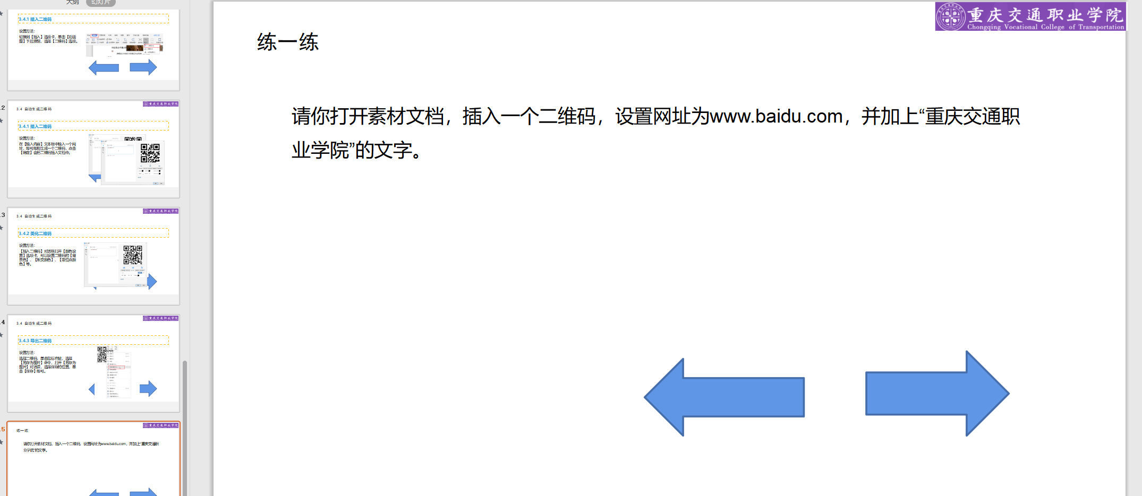
3 修饰演示文稿
3.1 母版
（3）设置统一标志
之后，在放映时就可以单击按钮前后跳转了。

Slide 12
练一练
请打开素材演示：设置前后跳转按钮，并设置单击时发出【打字机】的声音。

Slide 13
3 修饰演示文稿
3.2 应用设计模板
设计模板包含预定义的格式和配色方案，可以用来快速创建完美的幻灯片。
（1）前置知识
设计模板包含丰富的内容，有助于快速建立风格统一的演示文稿，同时便于再编辑。母版为模板下的概念，母版中实际应该包含幻灯片母版、讲义母版、备注母版三个概念。
设计模板是演示文稿的骨架性组成部分。传统上设计模板包括封面、内页两张背景，现代设计一般包括片头动画、封面、目录、过渡页、内页、封底、片尾动画等页面。

Slide 14
3 修饰演示文稿
3.2 应用设计模板
设计模板包含预定义的格式和配色方案，可以用来快速创建完美的幻灯片。
（2）如何获取
从论坛网站筛选好的设计模板下载获得。
分享设计模板。
利用办公软件自带的设计模板。
自制设计模板。
可以通过将演示文稿另存为模板

Slide 15
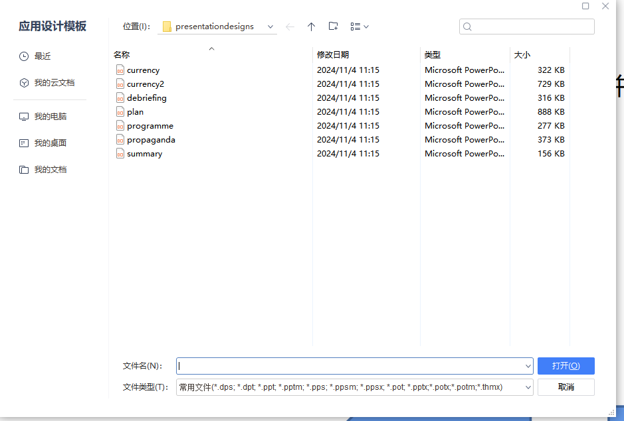
3 修饰演示文稿
3.2 应用设计模板
设计模板包含预定义的格式和配色方案，可以用来快速创建完美的幻灯片。
（3）套用-本地
步骤一：在“设计”选项卡中单击“导入模板”按钮
步骤二：在弹出的“应用设计模板”窗口中选择需要导入的演示文稿，单击 “打开”按钮。

Slide 16
3 修饰演示文稿
3.2 应用设计模板
设计模板包含预定义的格式和配色方案，可以用来快速创建完美的幻灯片。
（3）套用-在线
方法一：在“设计”选项卡中单击“更多设计”按钮，在弹出的“在线设计”对话框中进行选择。
方法二：在“设计”选项卡中单击“魔法”按钮，将针对本演示文稿进行随机套用。
方法三：在幻灯片普通视图下单击左侧缩略图任意幻灯片，单击其右下方“+”按钮，弹出“在线模板”对话框，在展示页左侧“封面页”标签中选择所需模板。
方法四：在“开始”选项卡中单击“版式”按钮，在弹出的下拉框中单击“推 荐排版”选项卡，选择所需模板后单击“应用”按钮。

Slide 17
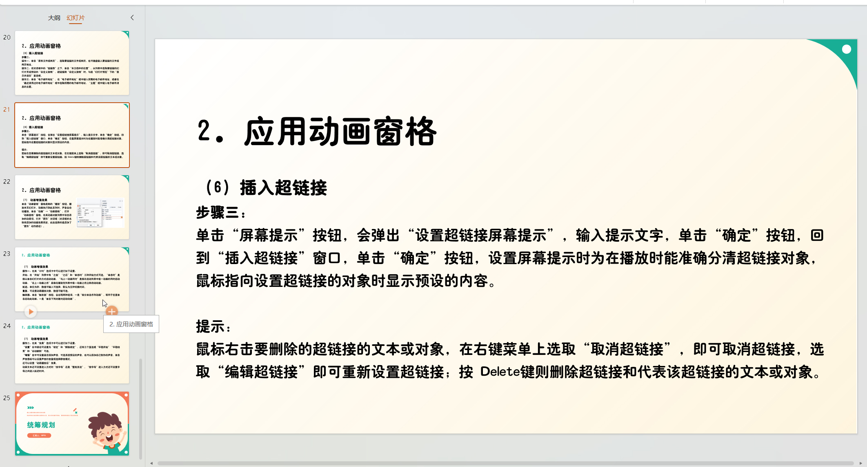
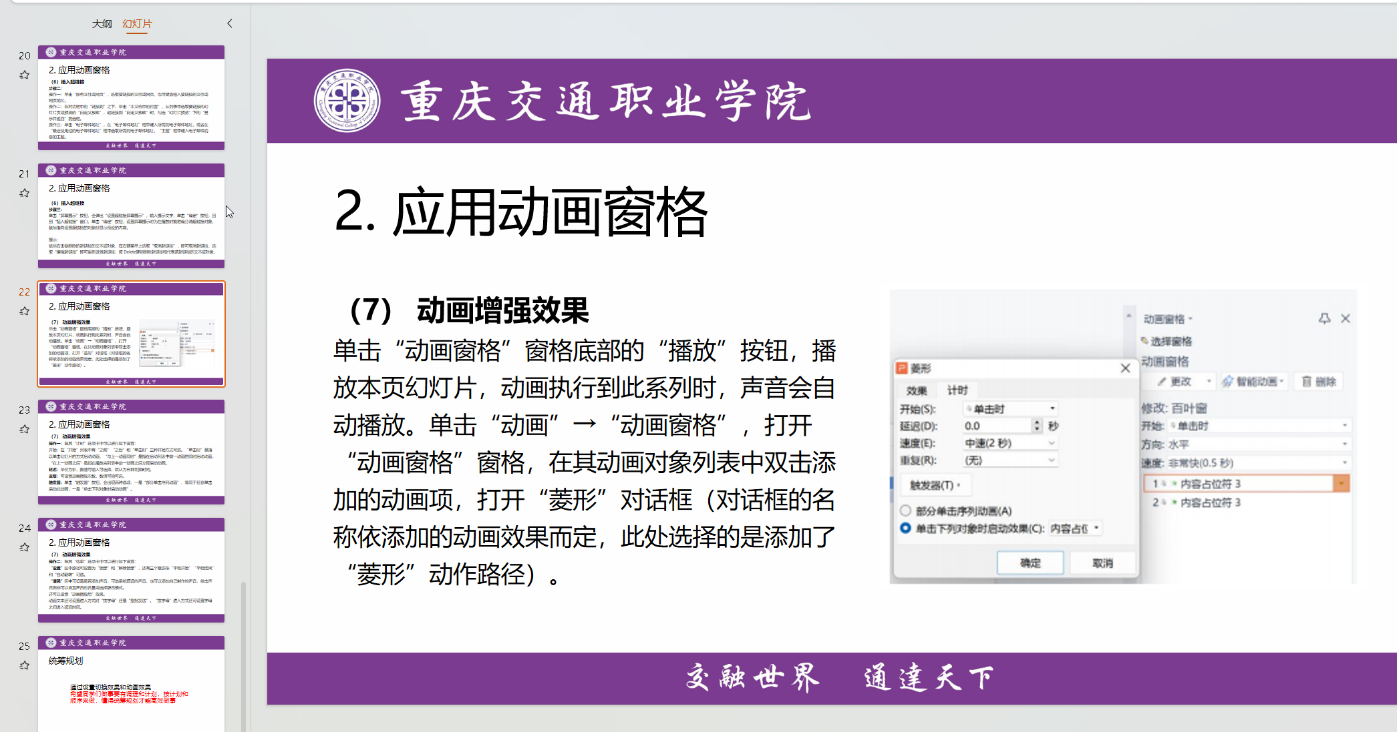
3 修饰演示文稿
3.2 应用设计模板
应用前后对比：

Slide 18
练一练
请打开素材演示和附带的素材演示本地模板文件：设置套用本地模板幻灯片模板/版式。

Slide 19
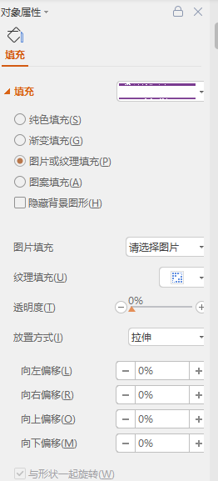
3 修饰演示文稿
3.3 设置背景
好的演示文稿能吸引人不仅需要内容充实、明确、优美的页面设计也很重要，漂亮、清新、淡雅的幻灯片背景，也能将演示文稿打造得更有创意、更好看。
背景设置是在“对象属性”窗格中进行的。

Slide 20
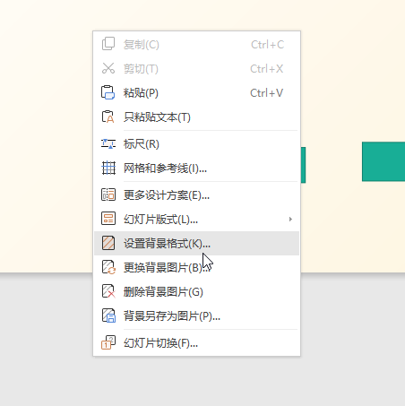
3 修饰演示文稿
3.3 设置背景
1. “对象属性”窗格的打开
方法一：在“设计”选项卡中的“背景”组中，单击“背景”命令。
方法二：右击页面空白处，执行快捷菜单中的“设置背景格式”命令。

Slide 21
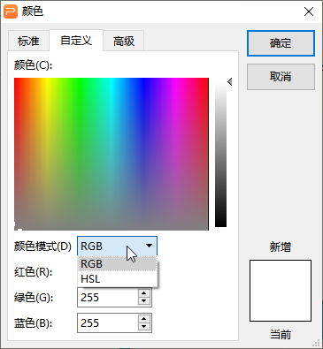
3 修饰演示文稿
3.3 设置背景
2. 填充颜色的操作
在右侧“对象属性”窗格中，单击“颜色”下拉框，在弹出的“颜色”色板中选择所需的颜色，或通过“取色器”按钮直接吸取所需的颜色。下方标尺可以左右拖动以调节透明度。
单击“更多颜色”按钮，在“标准”选项卡中选择一种颜色，打击“确定”返回。
在“自定义”选项卡中选取自定义颜色，或利用 RGB 颜色模式或者 HSL颜色模式，输入数字或单击颜色色块，选定一种颜色，单击“确定”返回。

Slide 22
3 修饰演示文稿
3.3 设置背景
3.填充效果
在“对象属性”窗格中有如下填充选项卡可供操作：
(1) “渐变填充”选项
使用渐变填充，可单击“渐变”选项，选择渐变样式、角度、选取相应的颜色类型以及对应颜色，设置透明度、亮度。
(2) “图片或纹理填充”选项
若要使用纹理，可单击“图片或纹理填充”选项，选取所需纹理样式。若使用图片填充，可从“图片填充”下拉框中选取所需的图片文件。

Slide 23
3 修饰演示文稿
3.3 设置背景
3.填充效果
在“对象属性”窗格中有如下填充选项卡可供操作：
(3) “图案填充”选项
若使用图案填充，可单击“图案填充”选项，选取所需图案样式，并设置“前景”颜色以及“背景”颜色。
(4) 其他操作
单击“应用全部”按钮将背景应用于所有幻灯片
单击“重置背景”按钮取消此次设置

Slide 24
3 修饰演示文稿
3.3 设置背景
4.其他操作
单击“应用全部”按钮将背景应用于所有幻灯片
单击“重置背景”按钮取消此次设置

Slide 25
练一练
请打开素材演示：
1、设置背景填充颜色为RGB,输入2,255,23.
2、右键更换背景图片，并选择任意本地图片。

Slide 26
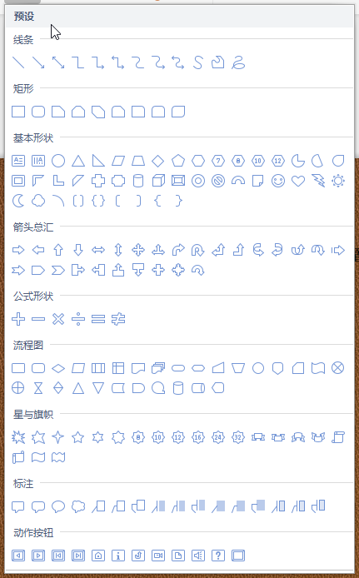
3 修饰演示文稿
3.4 添加图形、表格和艺术字
（1）添加图形
步骤一：打开需要添加图形的页面，依次单击“插入”选项卡→“形状”命令按钮，弹出“预设”列表，列表中列出多种绘图工具，选中一个图形绘制工具

Slide 27

3 修饰演示文稿
3.4 添加图形、表格和艺术字
（1）添加图形
步骤二：此时鼠标指向编辑区时变成十字星，在绘图的起点位置处按住鼠标左键拖动鼠标，拖到合适的位置松开鼠标，就可以画出相应的图形。
提示：拖动的同时按住 Shift 键绘制出的就是正 N 边形或直线

Slide 28
练一练
请打开素材演示：插入正方形。

Slide 29
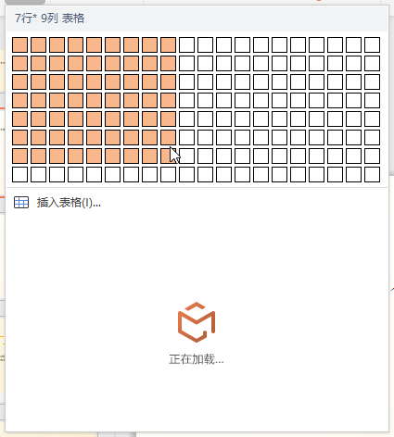
3 修饰演示文稿
3.4 添加图形、表格和艺术字
（2）添加表格
方法一：单击“插入”选项卡→“表格”，在网格中拖动鼠标，根据文字显示被选中的行列数，选择行数、列数、鼠标单击被选中的表格就被插入到幻灯片编辑窗口，拖动表格控制点，改变表格的大小，拖动表格的边框可以改变表格的位置。
方法二：单击“插入”→“表格”→“插入表格”命令项，弹出“插入表格”对话框，输入行列数，单击“确定”命令。

Slide 30
练一练
请打开素材演示：插入一个8行9列的表格。

Slide 31
3 修饰演示文稿
3.4 添加图形、表格和艺术字
（2）添加表格
表格设置：单击选中表格，WPS 演示选项卡区出现“表格样式”和“表格工具”选项卡，其中：
在“表格工具”选项卡中可以对表格、行和列、合并单元格、调整行列、段落处理、对表格的方式以及位置关系等进行设置。

Slide 32
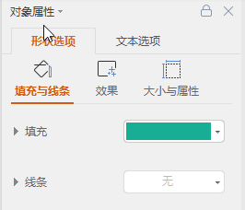
3 修饰演示文稿
3.4 添加图形、表格和艺术字
（2）添加表格
表格设置：单击选中表格，WPS 演示选项卡区出现“表格样式”和“表格工具”选项卡，其中：
在“表格样式”选项卡中，可以对表格样式进行设置。
还可以在表格上右击，从快捷菜单中选择“设置对象格式”命令项，窗口右侧出现“对象属性”窗格，在其中可以对表格进行各种设置。

Slide 33
练一练
请打开素材演示：插入一个8行9列的表格，并：
1、【浅色样式1-强调1】样式
2、设置【黄色橄榄绿渐变】渐变填充
3、文本框竖排
4、 阴影效果：紧密倒影，接触

Slide 34
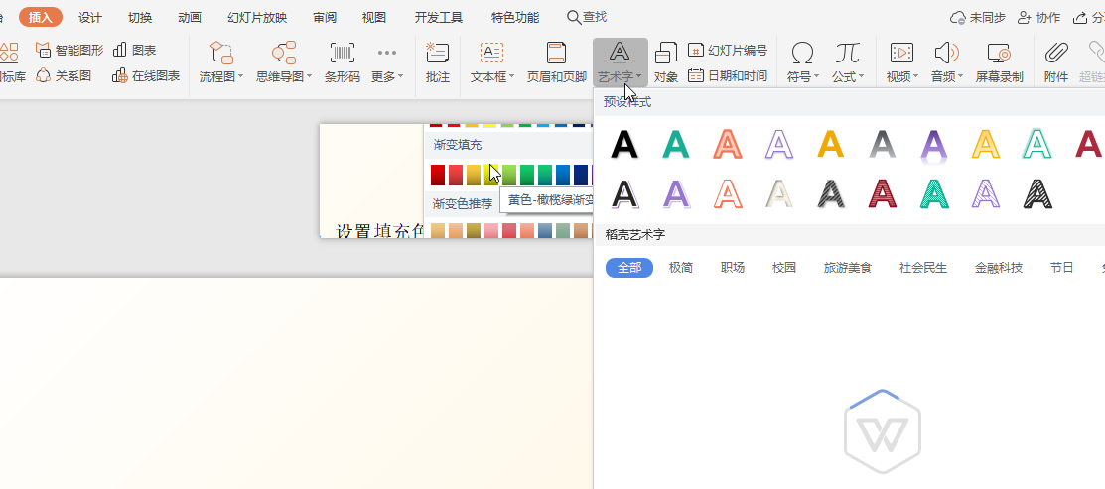
3 修饰演示文稿
3.4 添加图形、表格和艺术字
（3）添加艺术字-插入
方法一：单击“插入”选项卡的“艺术字”按钮，在打开的“预设样式“列表中，选取一种所需的艺术字样式单击，则该样式的艺术字占位符出现在幻灯片编辑区，在占位符中输入所需的艺术字。

Slide 35
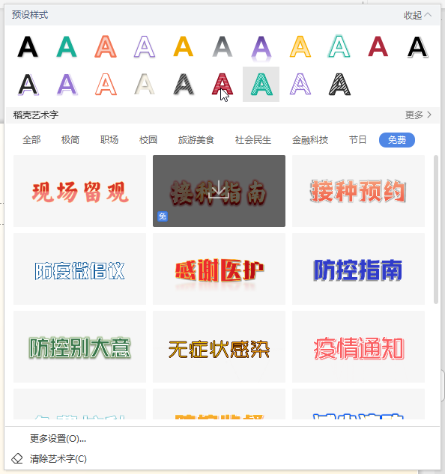
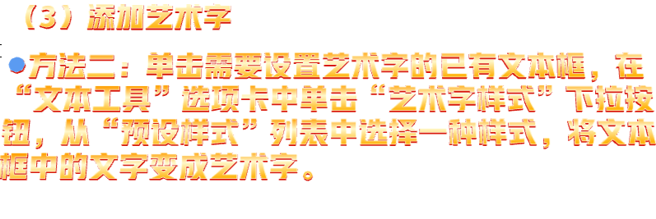
3 修饰演示文稿
3.4 添加图形、表格和艺术字
（3）添加艺术字-插入
方法二：单击需要设置艺术字的已有文本框，在“文本工具”选项卡中单击“艺术字样式”下拉按钮，从“预设样式”列表中选择一种样式，将文本框中的文字变成艺术字。

Slide 36
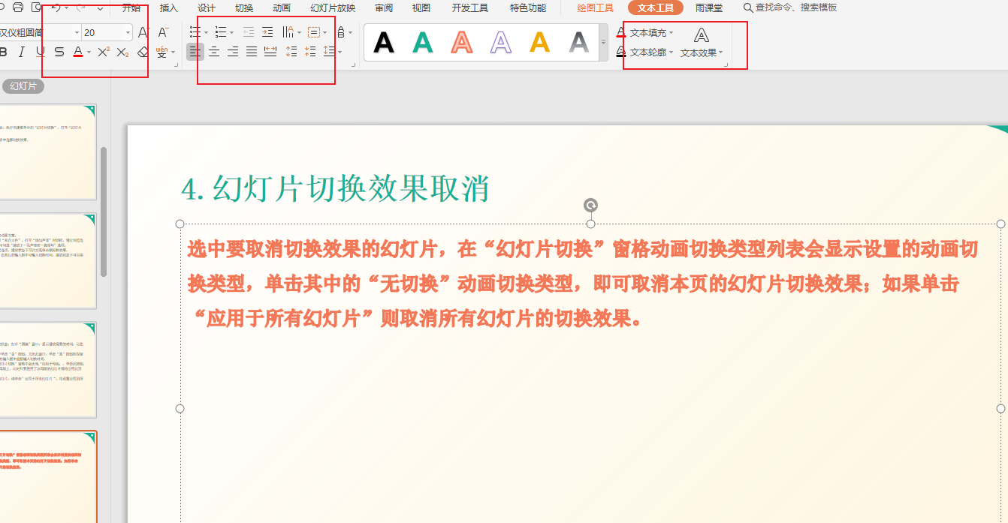
3 修饰演示文稿
3.4 添加图形、表格和艺术字
（3）添加艺术字-修改
修改艺术字以及段落设置：选中需要改变的字体、字号的艺术字，通过“文本工具”选项卡功能区中的工具，可以设置艺术字的字体、字号、字间距、颜色、对齐方式等。

Slide 37
3 修饰演示文稿
3.4 添加图形、表格和艺术字
（3）添加艺术字-改变效果
选中所需修改的艺术字，在“文本工具”选项卡中，可以通过“艺术字样式”列表快速应用预设样式、文本颜色填充（颜色、渐变、图片、图案、纹理）、文本轮廓设置（颜色、线型、虚线线型、粗细等）、文本效果（阴影、倒影、发光、三维旋转、转换等）。

Slide 38
练一练
请打开素材演示：
1、插入艺术字，填入内容““你好我是信息技术”
2、设置绘图工具-填充为蓝色
3、设置文本工具-文本轮廓为3磅线型
4、设置文本工具-文本左对齐，字体微软雅黑，30
5、截图

Slide 39
3 修饰演示文稿
3.4 添加图形、表格和艺术字
（4）文字的处理
WPS 演示中文字主要有四种：占位符文本、文本框中的文本、插入的图形中的文本、艺术字文本。可以通过不同的方式将文字插入演示文稿编辑区。
WPS 演示中的文字多数是以插入文本框和利用文本占位符的方式实现的。文本框的优势可以随意调整大小和位置。文本占位符是属于版式内容的一部分

Slide 40
3 修饰演示文稿
3.4 添加图形、表格和艺术字-文字的处理
1)：文本占位符
占位符是用来占位的符号，是一种带有虚线或阴影线边缘的框，经常出现在演示文稿的模板中，分文本占位符，表格占位符、图表占位符、媒体占位符和图片占位符等类型。
（1）：利用文本占位符输入文字
文本占位符占住位置后，可以往里面添加内容。文本占位符在幻灯片中表现为一个虚线框，虚线框内部往往带有“单击此处添加标题”之类的提示语，鼠标左键单击后，激活插入点光标，提示语会自动消失，用户可以输入内容。

Slide 41
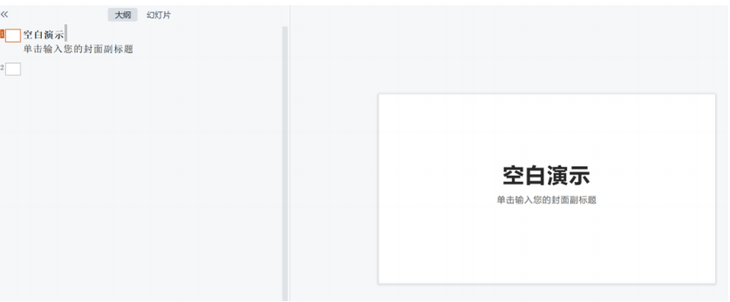
3 修饰演示文稿
3.4 添加图形、表格和艺术字
1)：文本占位符
在文本占位符内输入的文字能在大纲视图中预览，并且按级别不同位置有所不同：

Slide 42
3 修饰演示文稿
3.4 添加图形、表格和艺术字
1)：文本占位符
用户可以通过在大纲视图中选中文字进行操作，直接改变所有演示文稿中的字体、字号设置，这是文本占位符的优势；利用插入文本框输入的文字则在大纲视图中不能出现，因此不能利用大纲视图进行批量格式设置操作。
用户还可以利用模板直接改变所有演示文稿中的文字格式设置，效果类似于大纲操作。

Slide 43
3 修饰演示文稿
3.4 添加图形、表格和艺术字
1)：文本占位符
（2）：文本占位符的修改
要在幻灯片上修改文本占位符，单击选中的文本占位符进行相应的操作 。例如删除，选中该文本占位符，按键盘 Delete 键直接删除。
要修改整篇演示文稿的文本占位符，则执行“视图”→“幻灯片母版”按钮，选项卡出现“幻灯片母版”选项卡。在“幻灯片母版”选项卡中，单击选中文本占位符进行相应操作，例如删除，选中该文本占位符，按键盘 Delete 键直接删除，在所有幻灯片中该文本占位符都被删除。

Slide 44
3 修饰演示文稿
3.4 添加图形、表格和艺术字
1)：文本占位符
（3）：文本占位符的位置
通过选中文本占位符，左键双击，打开“对象属性”窗格，可以对颜色和线条、尺寸、位置和文本框等选项进行相应操作。

Slide 45
3 修饰演示文稿
3.4 添加图形、表格和艺术字
2)：文本框
文本框和文本占位符有相似之处，又略有不同，相同之处就是完成文本内容的输入，但预设的版式中文本占位符中的内容能出现在大纲视图中，而后插入的文本框中输入的内容不会出现在大纲视图中。相对来将讲，利用文本框中输入文字更方便。在幻灯片中插入文本框并输入文字的步骤如下。

Slide 46
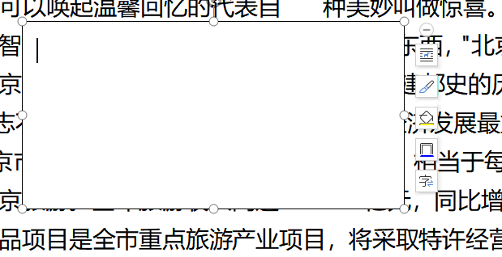
3 修饰演示文稿
3.4 添加图形、表格和艺术字
2)：文本框
在幻灯片中插入文本框并输入文字的步骤如下：
步骤一：单击在菜单栏依次单击“插入”→“文本框”→“横向文本框”或“竖向文本框”
步骤二：此时鼠标移动到幻灯片编辑区中变成十字星，单击后向右下拖动，会预览到文本框大小，满意后释放鼠标，幻灯片编辑区就会出现一个文本框，出现闪烁的输入文字提示符号，输入文字后回车即可。
也可以右击插入的文本框，从快捷菜单中选择“编辑文字”命令，输入文字后回车即可。
提示：其余操作和文本占位符基本相同。

Slide 47
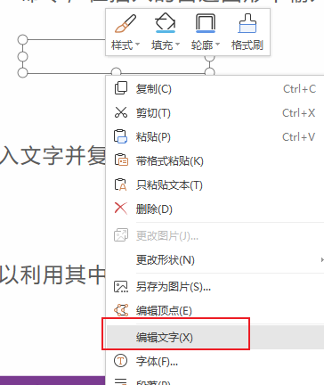
3 修饰演示文稿
3.4 添加图形、表格和艺术字
3):自选图形
右击插入的图形，执行快捷从菜单中的“编辑文字”命令，在插入的自选图形中输入文字，输入文字后鼠标空白处即可。
提示：形状中线条和连接符不能输入文字。

Slide 48
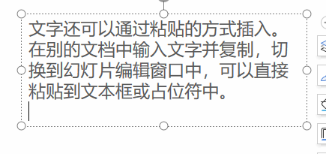
3 修饰演示文稿
3.4 添加图形、表格和艺术字
4):粘贴
文字还可以通过粘贴的方式插入。在别的文档中输入文字并复制，切换到幻灯片编辑窗口中，可以直接粘贴到文本框或占位符中。

Slide 49
3 修饰演示文稿
3.4 添加图形、表格和艺术字
4):粘贴
文字还可以通过粘贴的方式插入。在别的文档中输入文字并复制，切换到幻灯片编辑窗口中，可以直接粘贴到文本框或占位符中。

Slide 50
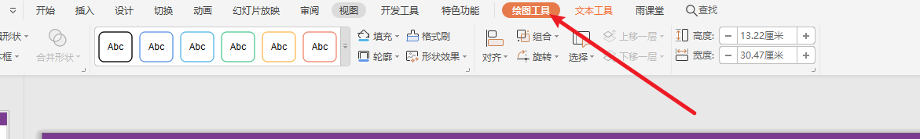
3 修饰演示文稿
3.4 添加图形、表格和艺术字
5):利用“绘图工具”选项卡设置
选中插入的文字，会出现“绘图工具”选项卡，可以利用其中的多种功能按钮进行相应的设置。

Slide 51
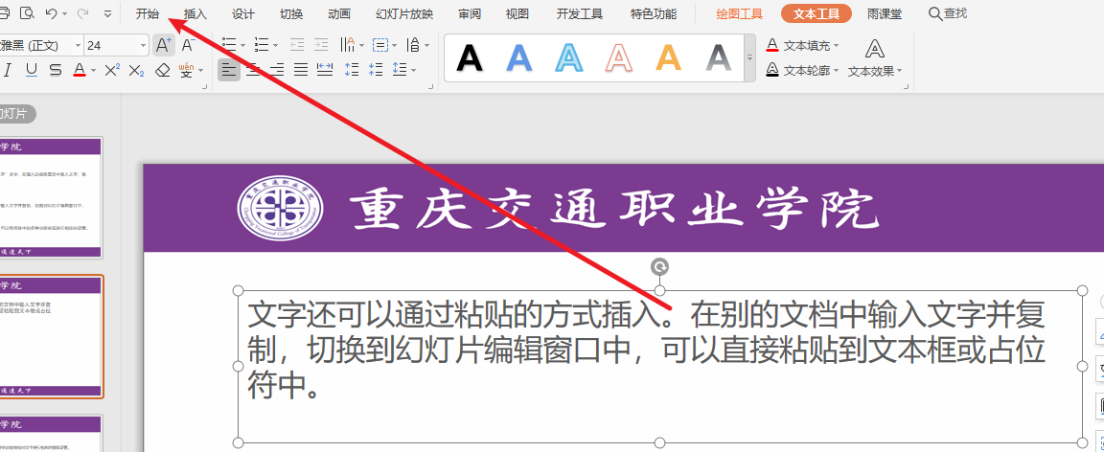
3 修饰演示文稿
3.4 添加图形、表格和艺术字
6):利用“开始”选项卡设置
选中插入的文字，单击“开始”选项卡，可以利用其中的功能按钮对文字进行相应的排版设置。

Slide 52
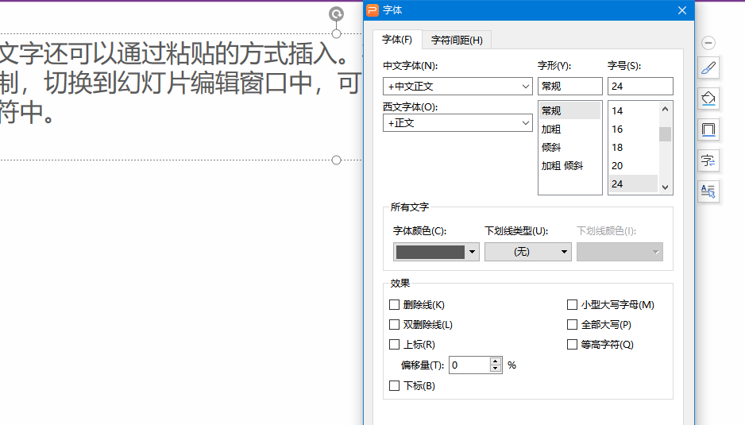
3 修饰演示文稿
3.4 添加图形、表格和艺术字
7):字体设置
右击插入的文字，执行“字体”命令，打开“字体”对话框，可以对字体、字形、字号、字体颜色、偏移量等进行设置。

Slide 53
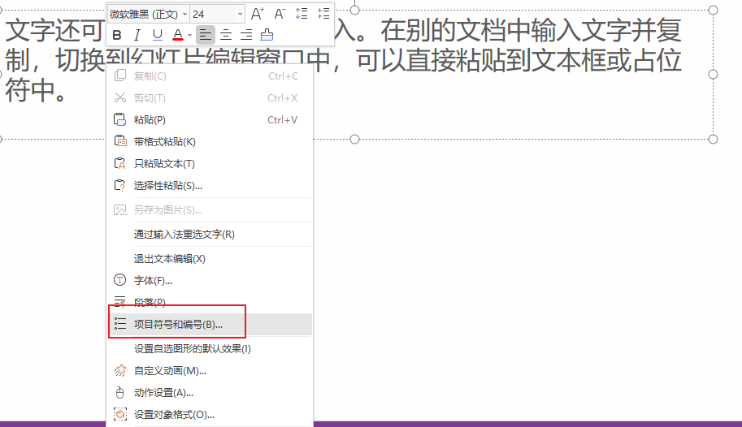
3 修饰演示文稿
3.4 添加图形、表格和艺术字
8):项目符号和项目编号设置
右击插入的文字，执行“项目符号和编号”命令，在打开的对话框中可对项目符号和编号进行设置 ，使文字显示更清晰、更又条理性。

Slide 54
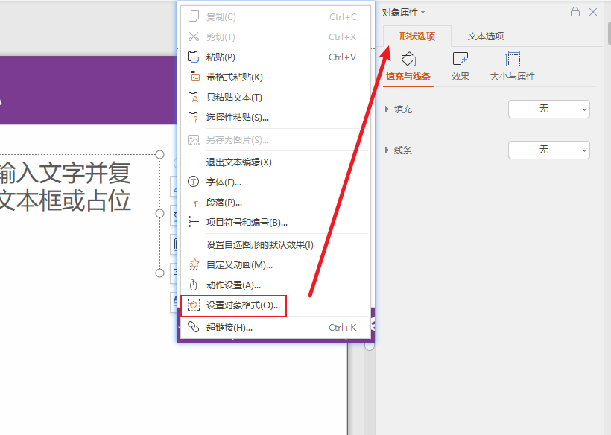
3 修饰演示文稿
3.4 添加图形、表格和艺术字
9):设置对象格式
右击插入的文字，从快捷菜单中选中“设置对象格式”命令，窗口右侧出现“对象属性”窗格，单击其中“形状选项”或“文本选项”标签，进行进一步的设置。

Slide 55
练一练
请打开素材演示：
1、插入一个横向文本框
2、设置填充为标准绿色
3、输入文字：你好，信息技术
4、设置文字居中显示
5、插入任意一种项目符号
6、设置字体为华文仿宋，40
7、设置对象格式效果为，阴影，外部右下斜偏移。

Slide 56
3 修饰演示文稿
3.4 插入多媒体对象
演示文稿的用途越来越广泛，仅使用图片、文字早已不能满足用户的需求，越来越多的音频、视频等多媒体对象被应用在演示文稿中，有声有色、图文并茂的幻灯片越来越受欢迎。多媒体对象的播放可控性很强，对于演示活动帮助很大。
利用“插入”选项卡向幻灯片中添加音频、视频的操作如下：
打开要添加音频、视频的幻灯片，选择好要插入的页，单击“插入”选项卡，在功能区中，可供选择的有三项：音频、视频、屏幕录制。

Slide 57
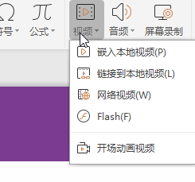
3 修饰演示文稿
3.4 插入多媒体对象
（1）插入视频
选择需要插入视频的幻灯片，在“插入”选项卡上单击“视频”按钮下方的黑色三角箭头，从打开的下拉列表中选择“嵌入本地视频”“链接到本地视频”或“开场动画视频”。在“插入视频”对话框中选定目标视频，双击打开。视频插入幻灯片后，可以通过拖动的方式移动其位置，拖动其四周的尺寸空点还可以改变其大小。
选择视频，单击下方的“播放/暂停”按钮可在幻灯片上预览视图。

Slide 58
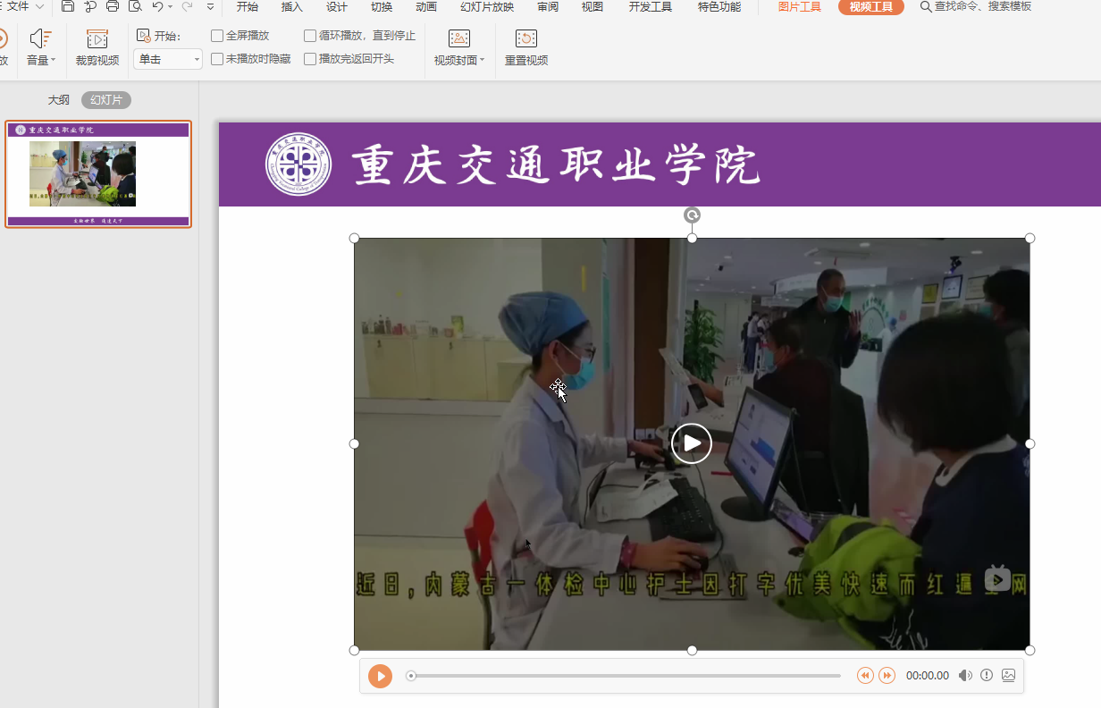
3 修饰演示文稿
3.4 插入多媒体对象
（1）插入视频
视频插入幻灯片后，可以通过拖动的方式移动其位置，拖动其四周的尺寸空点还可以改变其大小。选择视频，单击下方的“播放/暂停”按钮可在幻灯片上预览视图。

Slide 59
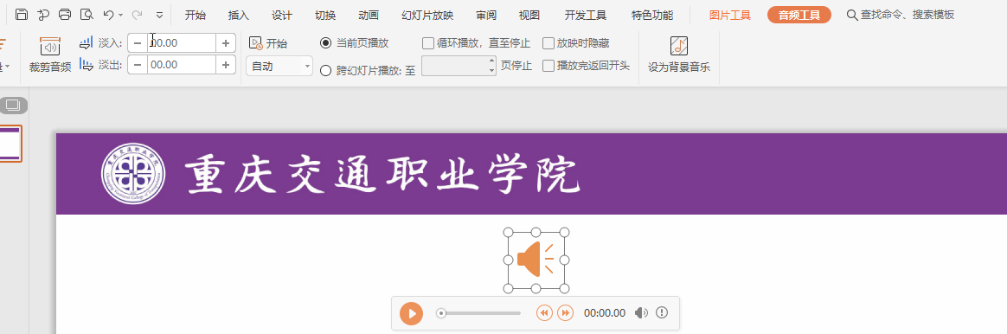
3 修饰演示文稿
3.4 插入多媒体对象
（2）插入音频
步骤一：单击“音频”，在下拉菜单中选择“嵌入音频”命令，打开“嵌入音频”对话框，选取包含插入声音文件的文件夹，再选择所需声音文件，单击“打开”按钮。
步骤二：WPS 演示会弹出对话框，询问“您希望在幻灯片放映时如何开始播放声音？”可选取“自动”或“在单击时”播放。

Slide 60
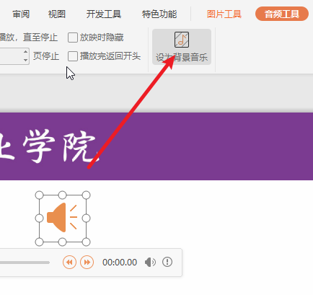
3 修饰演示文稿
3.4 插入多媒体对象
（3）插入背景音乐-利用音频工具
步骤一：在“插入”选项卡中单击“音频”下拉 按钮，在下拉菜单中选择“嵌入音频”命令，打开“插入音频”对话框，从中选择一个音频文件插入幻灯片中。
步骤二：选中刚要插入的音频文件（即小喇叭图标），WPS 演示选项卡区出现“音频工具”选项卡，单击“设为背景音乐”按钮。在功能区中可设置音量、淡入淡出效果及其作用时间、音频使用范围（当前页还是跨幻灯片），是否循环播放、音频图标是否隐藏等。
提示：背景音乐在幻灯片放映的状态下播放。

Slide 61
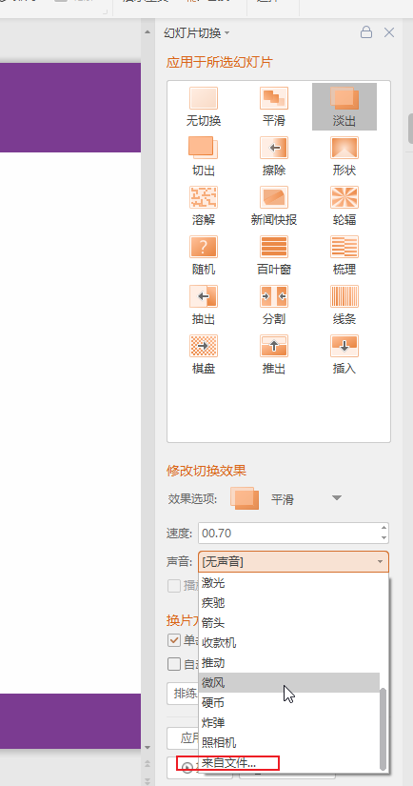
3 修饰演示文稿
3.4 插入多媒体对象
（3）插入背景音乐-利用幻灯片切换
步骤一：在幻灯片上右击，从快捷菜单中选择“幻灯片切换”命令，调出“幻灯片切换”窗格。单击“修改切换效果”区域的“声音”下拉菜单，可以选择一种声音，或选择“来自文件”，打开“添加声音”对话框，通过浏览选取所需声音文件，单击“打开”声音。
步骤二：可勾选“播放下一段声音前一直循环”选项。
步骤三：单击“应用于所有幻灯片”选项，实现每一次切换时都有音频播放。如果不需要可以不用单击此选项。

Slide 62
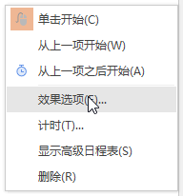
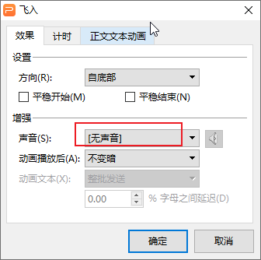
3 修饰演示文稿
3.4 插入多媒体对象
（3）插入背景音乐-利用动画窗格
在幻灯片中选择设置动画效果的对象（如文本框、图片等），然后在“动画”选项卡中选择一种动画效果（如“飞入”）。单击功能区中的“动画窗格”，调出右侧的“动画窗格”，在“动画窗格”的动画对象列表中单击选中的动画对象右边的下拉按钮，从中选择“效果选项”，弹出“飞入”对话框，从中设置背景音乐。

Slide 63
3 修饰演示文稿
3.4 插入多媒体对象
（4）删除插入的视频、音频
方法一：打开插入了视频的文件，进入插入了视频的演示文稿，选中插入的视频对象（包括 flash 文件），按 Delete 键删除。
方法二：打开插入了音频的文件，进入插入音频的演示文稿，选中代表音频的小喇叭图标，按 Delete 键删除即可。

Slide 64
练一练
请打开素材演示、素材视频、素材音频：
1、插入素材视频到任意幻灯片中
2、插入素材音频到幻灯片，并作为背景音乐，并设置音量为高
3、删除演示文稿中的素材音频
4、设置第一张幻灯片动画效果为飞入，并设置声音为素材音频。

